Slide 1
Проблемы детской безопасности в сети Internet
Журавлёв Александр Иванович – педагог дополнительного образования

Slide 2
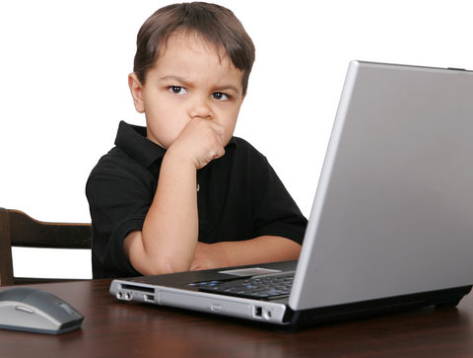
"Ребенок дома, за компьютером - значит, все в порядке, он в безопасности"

Slide 3
«Золотое правило» общения

Slide 4
Правила поведения в Сети
- следует защищать личную информацию свою и других пользователей: не публиковать фотографии, адреса электронной почты и т.д. без разрешения владельцев;
- не использовать без разрешения чужой пароль;
- не присваивать вещи, не платя за них (в основном это касается условно-бесплатного программного обеспечения);
- все сказанное в Интернете может вернуться и неотступно преследовать, поэтому необходимо думать, прежде чем что-либо написать;
- в целях избавления от ненужного дискомфорта в чатах и на форумах, следует знать правила общения на них, прежде чем что-либо написать или сделать;
- не относиться критически к другим, особенно к новичкам, даже если они нарушают правила форума, чата и т.д.

Slide 5
Информационная безопасность детей – это состояние защищенности детей, при котором отсутствует риск, связанный с причинением информацией, в том числе распространяемой в сети Интернет, вреда их здоровью, физическому, психическому, духовному и нравственному развитию.

Slide 6
Основные риски для детей:
- получить доступ к неподходящей их возрасту информации: порнографии, дезинформации, пропаганде ненависти, нетерпимости, насилия, жестокости и т.п.;
- получить доступ к опасной информации, например, существуют сайты, предлагающие инструкции по изготовлению взрывчатых веществ, сайты, на которых предлагается купить потенциально опасные товары (оружие, алкоголь, отравляющие и ядовитые вещества, наркотики, табачные изделия), принять участие в азартных on-line играх;
- подвергнуться притеснениям со стороны других пользователей Сети, которые грубо ведут себя в Интернет;
- загрузить себе на компьютеры вирусы и подвергнуться нападению хакеров;
- выдать информацию личного характера, заполнив анкеты и принимая участие в on-line конкурсах, и, в результате, стать жертвой торговцев, использующих запрещенные магкетинговые методы;
- стать жертвами обмана при покупке товаров через Интернет;
- выдать финансовую информацию другим пользователям, например, номер кредитной карточки, пин-код или пароли;
- стать жертвой киберманьяков, ищущих личных встреч с детьми.

Slide 7
Классификация интернет-угроз:
Электронная безопасность
Вредоносные программы
Спам
Кибермошенничество
Коммуникационные риски
Контентные риски
Неподобающий контент
Незаконный контакт
Киберпреследования

Slide 8
Внимание!
«Груминг» - установление дружеских отношений с ребенком с целью вступления в сексуальный контакт.

Slide 9
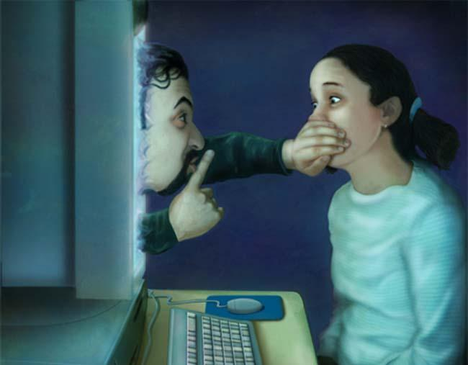
Внимание!
Кибербуллинг — преследование сообщениями, содержащими оскорбления, агрессию, запугивание; хулиганство; социальное бойкотирование с помощью различных интернет-сервисов.

Slide 10
Признаки поведения ребёнка – жертвы кибербулинга
Беспокойное поведение
Неприязнь к Интернету
Нервозность при получении новых сообщений

Slide 11
Внимание! Интернет-зависимость!

Slide 12
Признаки интернет-зависимости
- постоянное увеличение времени, проводимого в Интернет;
- изменение круга интересов, постоянные мысли о следующем выходе в Сеть;
- увеличение частоты участия в социальных сетях и on-line – играх;
- состояние психологического дискомфорта, раздражительности, беспокойства через короткие промежутки времени после очередного сеанса работы в Интернет;
- вход в интернет с целью уйти от проблем или заглушить чувства беспомощности, вины, тревоги или подавленности;
- замкнутость, вытеснение прежних жизненных мотивов, нежелание учиться, посещать школу и т.д.

Slide 13
Правило 1
Приучите ребенка советоваться со взрослыми и немедленно сообщать о появлении нежелательной информации подобного рода

Slide 14
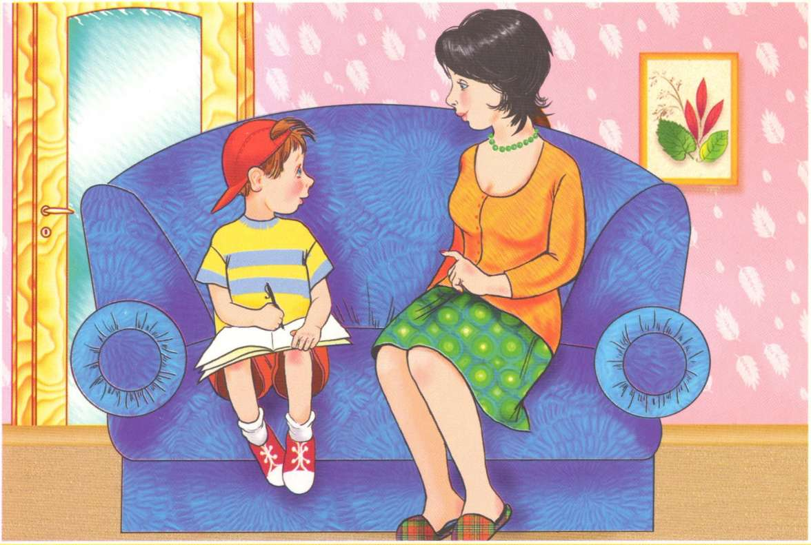
Правило 2
Объясните детям, что далеко не все, что они могут прочесть или увидеть в Интернете – правда. Приучите их спрашивать о том, в чем они не уверены

Slide 15
Правило 3
Установите положительный эмоциональный контакт с ребенком, расположите его к разговору о том, что случилось. Расскажите о своей обеспокоенности тем, что с ним происходит. Ребенок должен Вам доверять и знать, что Вы хотите разобраться в ситуации и помочь ему, а не наказать

Slide 16
Правило 4
Если ребенок расстроен чем-то увиденным (например, кто-то взломал его профиль в социальной сети), или он попал в неприятную ситуацию (потратил деньги в результате интернет-мошенничества и пр.) — постарайтесь его успокоить и вместе с ним разберитесь в ситуации — что привело к данному результату, какие неверные действия совершил сам ребенок

Slide 17
Правило 5
Если ситуация связана с насилием в Интернете по отношению к ребенку, то необходимо выяснить информацию об агрессоре, выяснить историю взаимоотношений ребенка и агрессора, выяснить существует ли договоренность о встрече в реальной жизни; узнать были ли такие встречи и что известно агрессору о ребенке (реальное имя, фамилия, адрес, телефон, номер школы и т.п.), жестко настаивайте на избегании встреч с незнакомцами, особенно без свидетелей, проверьте все новые контакты ребенка за последнее время

Slide 18
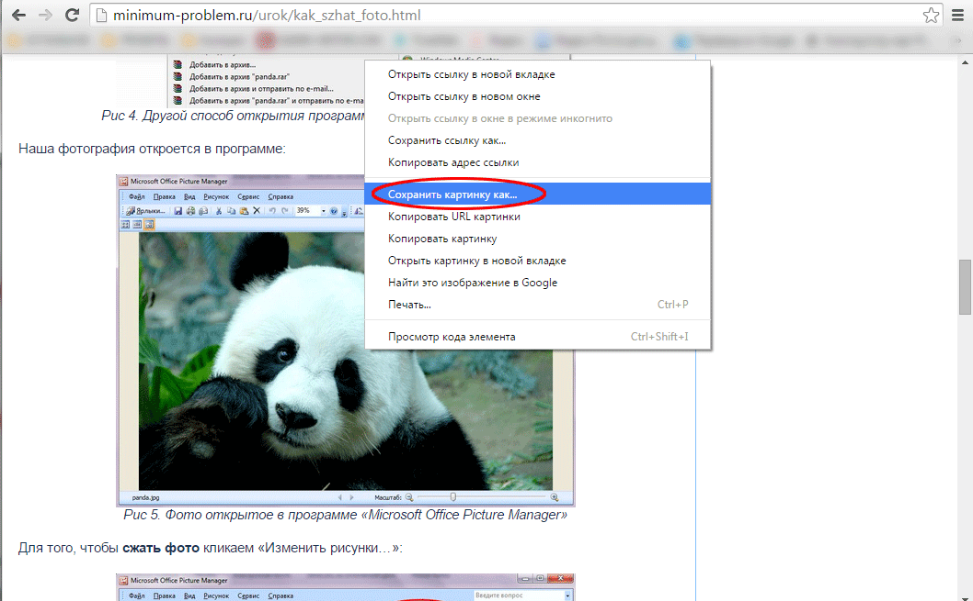
Правило 6
Соберите наиболее полную информацию о происшествии, как со слов ребенка, так и с помощью технических средств — зайдите на страницы сайта, где был Ваш ребенок, посмотрите список его друзей, прочтите сообщения. При необходимости скопируйте и сохраните эту информацию — в дальнейшем это может Вам пригодиться (например, для обращения в правоохранительные органы)

Slide 19
Правило 7
Если Вы не уверены в оценке серьезности произошедшего с Вашим ребенком, или ребенок недостаточно откровенен с Вами или вообще не готов идти на контакт, или Вы не знаете как поступить в той или иной ситуации — обратитесь к специалисту (телефон доверия, горячая линия и др.), где Вам дадут рекомендации о том, куда и в какой форме обратиться, если требуется вмешательство других служб и организаций (МВД, МЧС и др.)

Slide 23
Информационные источники
1. Безопасность детей при общении в чате
[Электронный ресурс]: http://lana152.narod.ru/babi.html
2. Гордиенко И. Office Outlook: сам в поле воин
[Электронный ресурс]: www.spamtest.ru/document.html
3. Интернет и образование
[Электронный ресурс]: http://content-filtering.ru/Eduandinet
4. Интернет-зависимость
[Электронный ресурс]: http://ru.wikipedia.org/wiki
5. Использование семейных договоров для обеспечения безопасности детей в Интернете [Электронныйресурс]: http://www.microsoft.com/rus/protect/family/guidelines/contract.mspx
6. О необходимости и возможностях профилактики интернет-зависимости у учащихся
[Электронный ресурс]: www.erudition.ru/referat/printref/id.52730_1.html

Slide 24
Спасибо за внимание!

